Slide 1
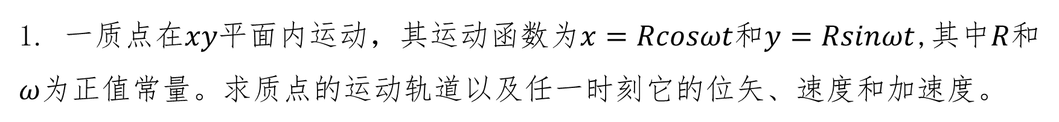
1. 一质点在$xy$平面内运动，其运动函数为$x=Rcosωt$和$y=Rsinωt$,其中$R$和$ω$为正值常量。求质点的运动轨道以及任一时刻它的位矢、速度和加速度。

Slide 2
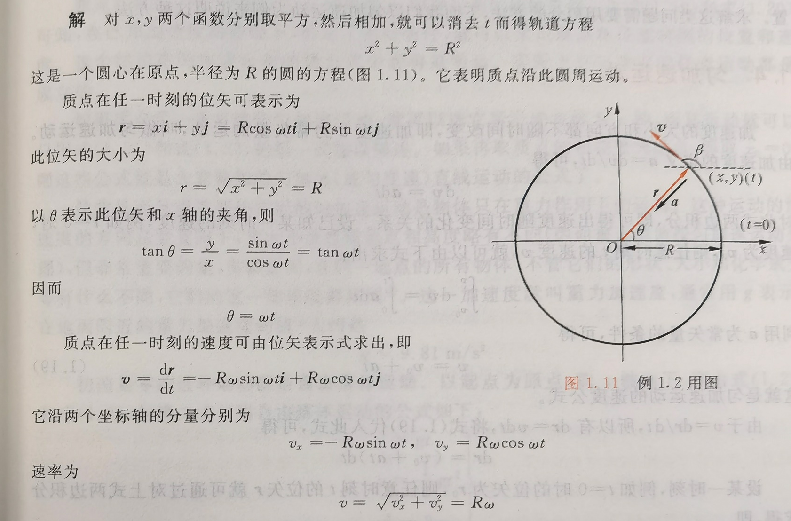
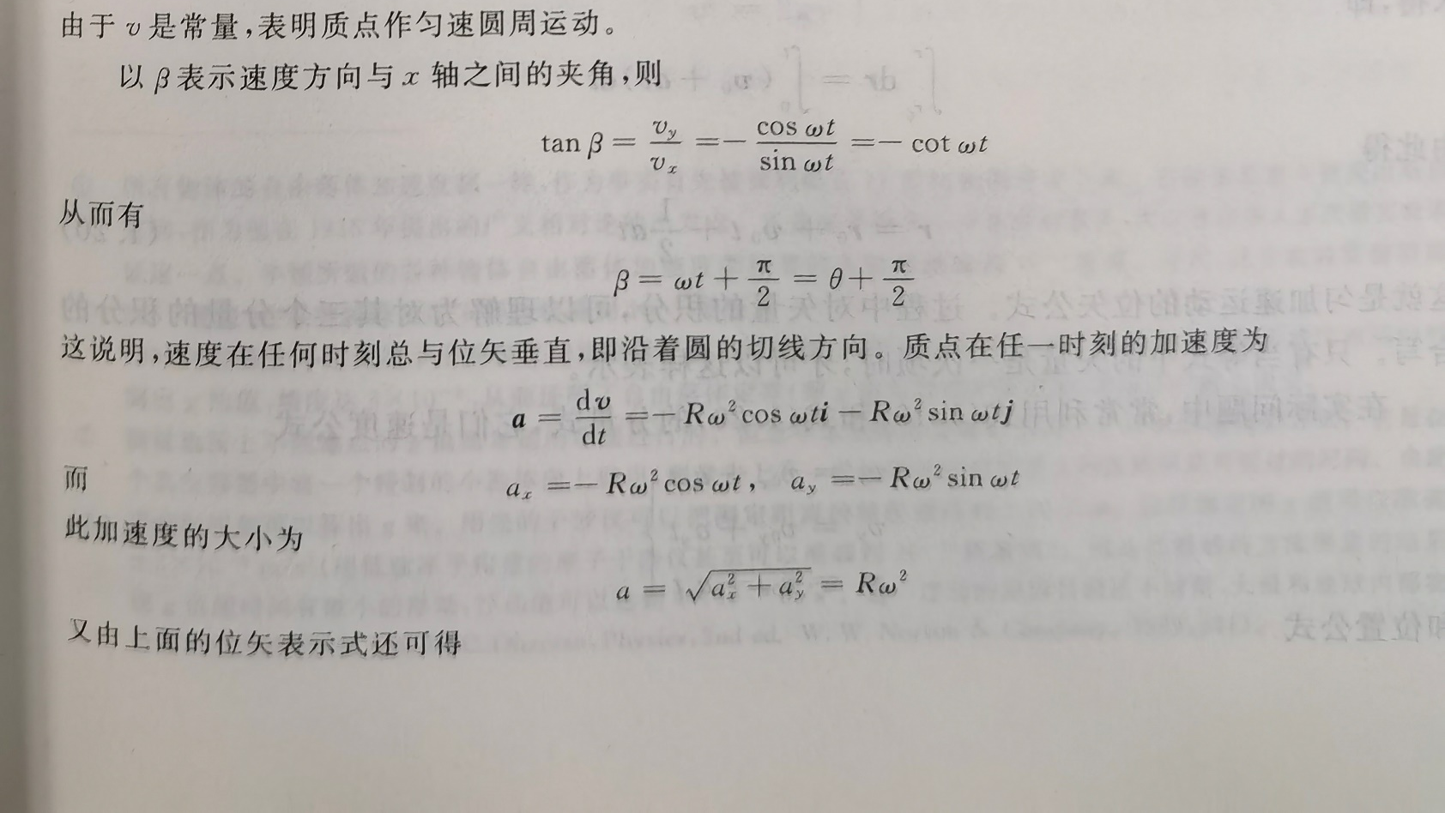

Slide 3
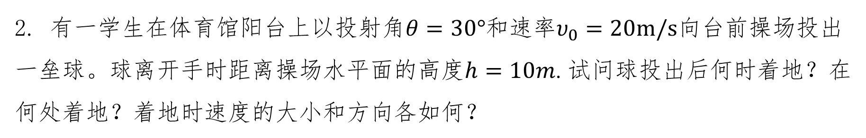
2. 有一学生在体育馆阳台上以投射角$θ=30°$和速率$υ_{0}=20m/s$向台前操场投出一垒球。球离开手时距离操场水平面的高度$h=10m$.试问球投出后何时着地？在何处着地？着地时速度的大小和方向各如何？

Slide 4
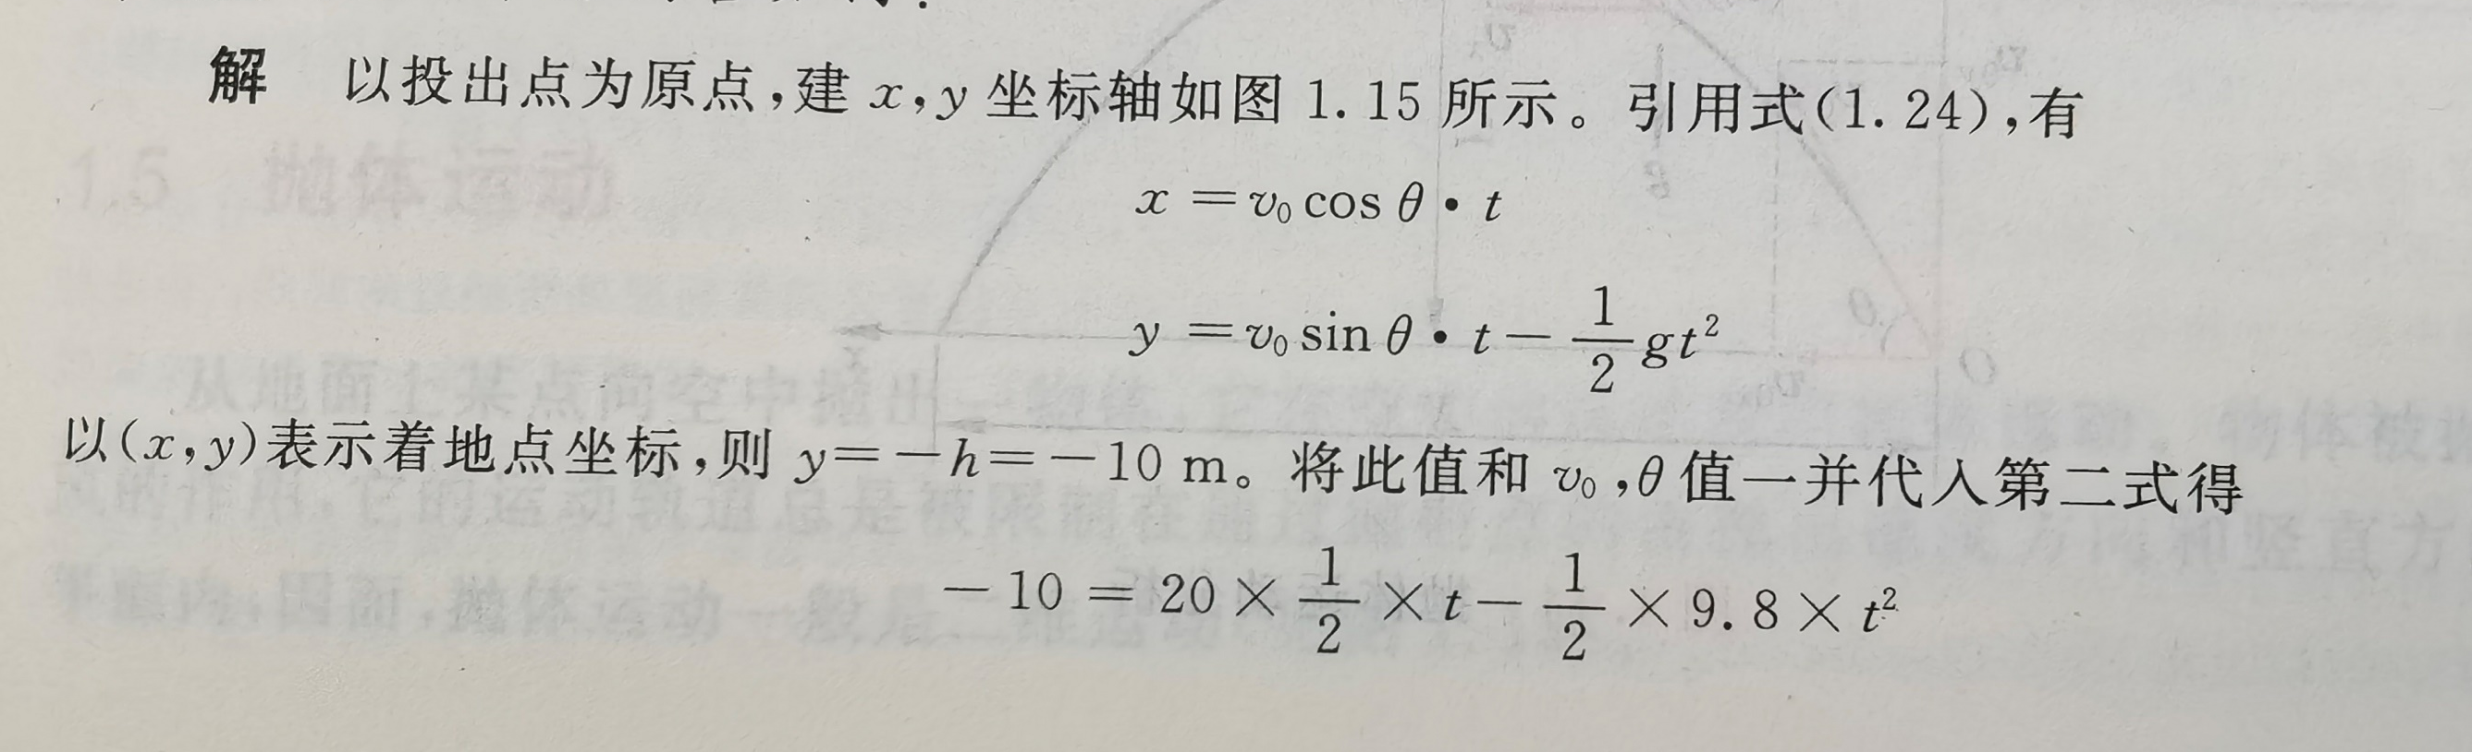
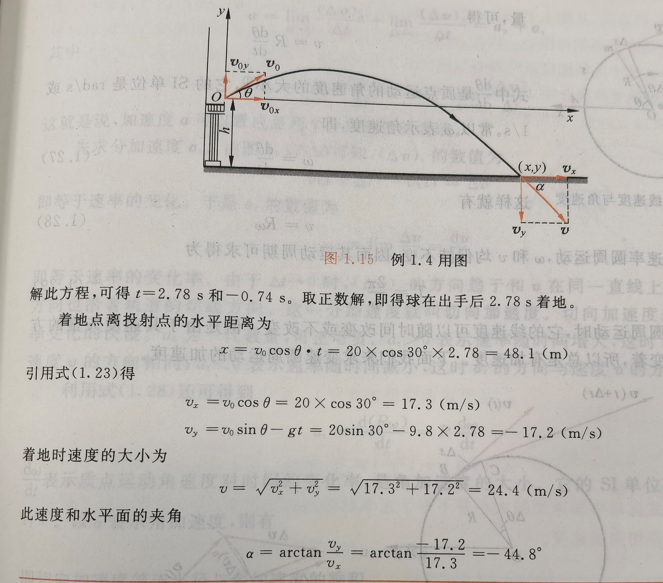

Slide 5
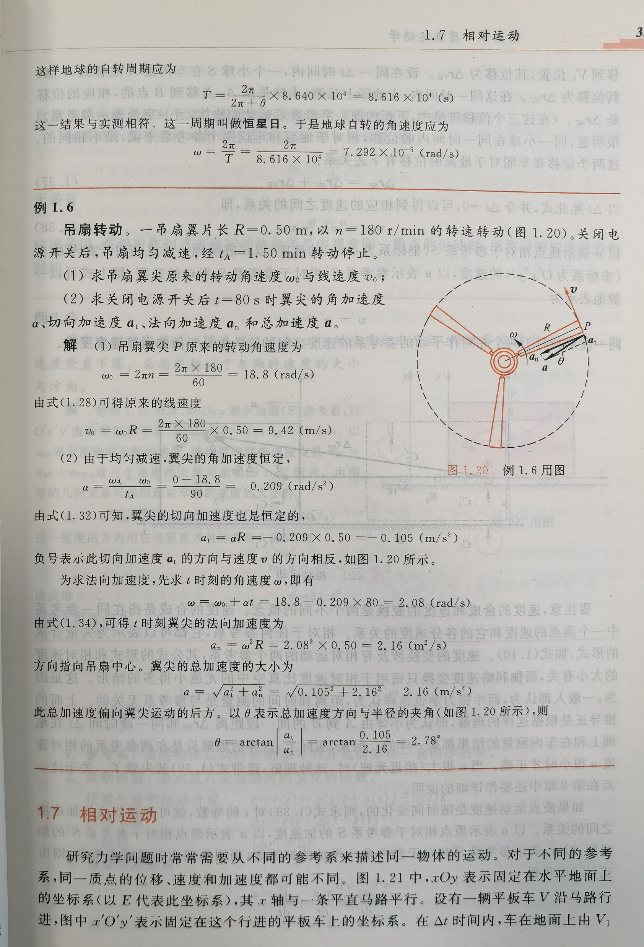
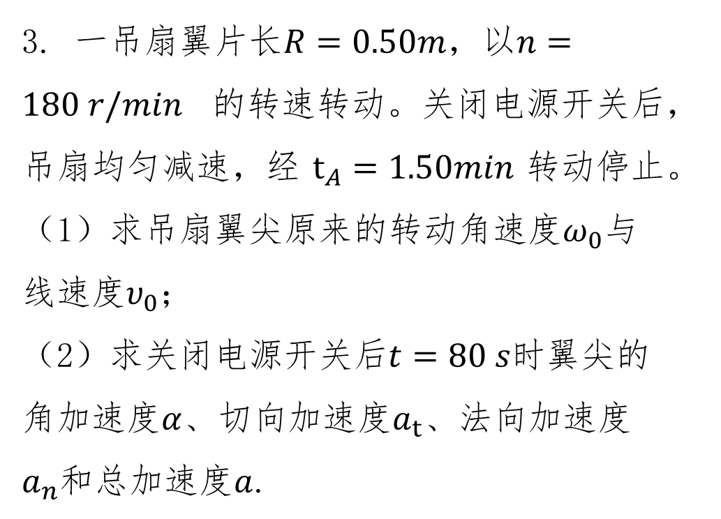
3. 一吊扇翼片长$R=0.50m$，以$n=180 r/min$的转速转动。关闭电源开关后，吊扇均匀减速，经$t_{A}=1.50min$转动停止。
（1）求吊扇翼尖原来的转动角速度$ω_{0}$与线速度$υ_{0}$；
（2）求关闭电源开关后$t=80 s$时翼尖的角加速度$α$、切向加速度$a_{t}、$法向加速度 $a_{n}$和总加速度$a$.

Slide 7
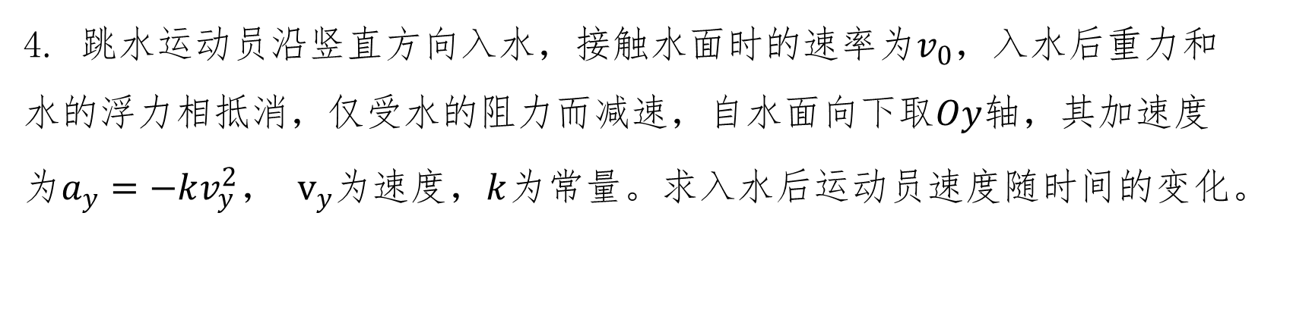
4. 跳水运动员沿竖直方向入水，接触水面时的速率为$v_{0}$，入水后重力和水的浮力相抵消，仅受水的阻力而减速，自水面向下取$Oy$轴，其加速度为$a_{y}=−kv_{y}^{2}，$ $v_{y}$为速度，$k$为常量。求入水后运动员速度随时间的变化。

Slide 8
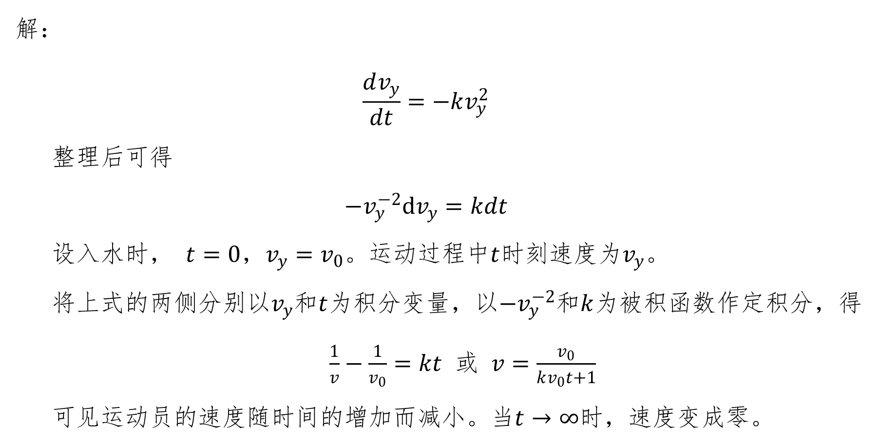
解：
$$\frac{dv_{y}}{dt}=−kv_{y}^{2}$$
整理后可得
$$−v_{y}^{−2}dv_{y}=kdt$$
设入水时， $t=0$，$v_{y}=v_{0}$。运动过程中$t$时刻速度为$v_{y}$。
将上式的两侧分别以$v_{y}$和$t$为积分变量，以$−v_{y}^{−2}$和$k$为被积函数作定积分，得
$\frac{1}{v}−\frac{1}{v_{0}}=kt$ 或 $v=\frac{v_{0}}{kv_{0}t+1}$
可见运动员的速度随时间的增加而减小。当$t→∞$时，速度变成零。

Slide 9
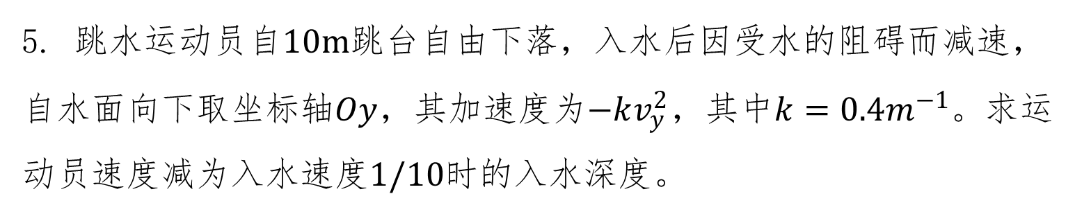
5. 跳水运动员自$10m$跳台自由下落，入水后因受水的阻碍而减速，自水面向下取坐标轴$Oy$，其加速度为$−kv_{y}^{2}$，其中$k=0.4m^{−1}$。求运动员速度减为入水速度$1/10$时的入水深度。

Slide 10
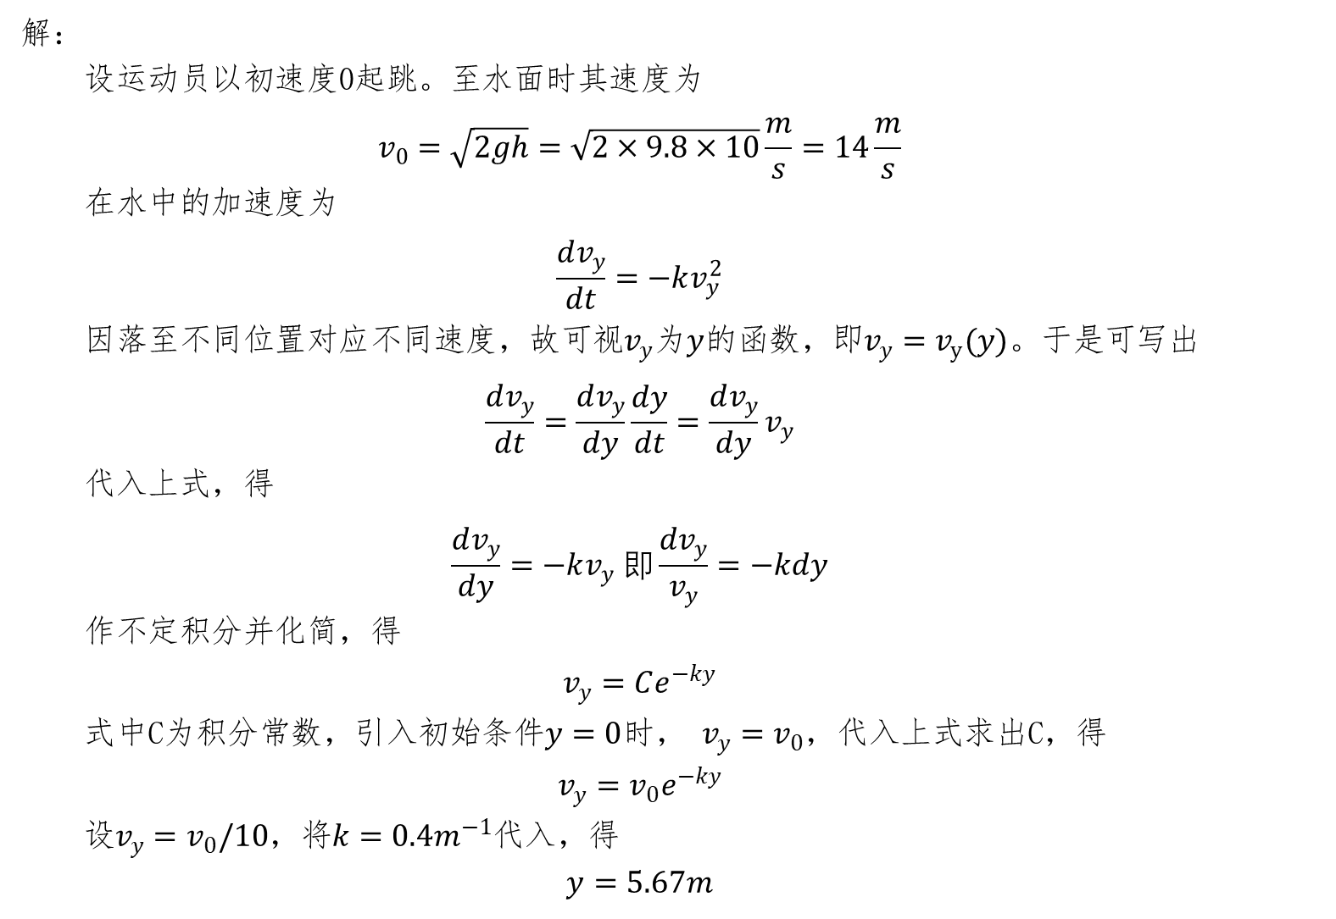
解：
设运动员以初速度0起跳。至水面时其速度为
$$v_{0}=\sqrt{2gh}=\sqrt{2×9.8×10}\frac{m}{s}=14\frac{m}{s}$$
在水中的加速度为
$$\frac{dv_{y}}{dt}=−kv_{y}^{2}$$
因落至不同位置对应不同速度，故可视$v_{y}$为$y$的函数，即$v_{y}=v_{y}(y)$。于是可写出
$$\frac{dv_{y}}{dt}=\frac{dv_{y}}{dy}\frac{dy}{dt}=\frac{dv_{y}}{dy}v_{y}$$
代入上式，得
$$\frac{dv_{y}}{dy}=−kv_{y} 即\frac{dv_{y}}{v_{y}}=−kdy$$
作不定积分并化简，得
$$v_{y}=Ce^{−ky}$$
式中C为积分常数，引入初始条件$y=0$时， $v_{y}=v_{0}$，代入上式求出C，得
$$v_{y}=v_{0}e^{−ky}$$
设$v_{y}=v_{0}/10$，将$k=0.4m^{−1}$代入，得
$$y=5.67m$$

Slide 11

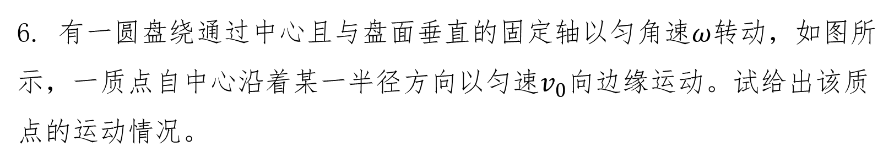



6. 有一圆盘绕通过中心且与盘面垂直的固定轴以匀角速$ω$转动，如图所示，一质点自中心沿着某一半径方向以匀速$v_{0}$向边缘运动。试给出该质点的运动情况。
$$ω$$
$$v_{0}$$
$$φ$$
$$O$$

Slide 12

解:
$$\left\{\begin{aligned}v_{ρ}=\dot{ρ}=v_{0} \\ v_{φ}=ρ\dot{φ}=ρω\end{aligned}\right.$$
即
$$\left\{\begin{aligned}\frac{dρ}{dt}=v_{0} \\ \frac{dφ}{dt}=ω\end{aligned}\right.$$
两边分别积分并代入初始条件，得
$$\left\{\begin{aligned}ρ=v_{0}t \\ φ=ωt\end{aligned}\right.$$
消去$t$即得到轨道方程，即阿基米德螺线
$$ρ=\frac{v_{0}}{ω}φ$$
进而还能得到质点的加速度
$$\left\{\begin{aligned}a_{ρ}=0−ρω^{2} \\ a_{φ}=0+2v_{0}ω=2v_{0}ω\end{aligned}\right.$$

